Slide 1

欢迎进入嵌入式的世界
嵌入式系统设计与开发
主讲：油海东
院系：通信教研室302
QQ： 5315664
Web：www.youhaidong.cn
Email: stuyou@126.com

Slide 2



第6章 基于S3C6410的裸机程序开发
1.开发环境搭建及开发板硬件
2.LED的控制原理及编程
3.中断控制原理与编程

Slide 3
什么是裸机程序
只有硬件平台，硬件平台上不运行LINUX操作系统；
编写程序，直接对硬件进行操作
裸机程序开发的意义：
  熟悉开发板硬件操作原理及方式
  为LINUX内核移植、LINUX驱动开发等打好基础

Slide 4
裸机程序开发环境
WINDOWS下：ADS、IAR、KEIL、MDK等集成开发环境，编辑、编译/链接、烧写测试
LINUX下：使用交叉开发工具链arm-linux-gcc，编辑文件、编译/链接、烧写测试

Slide 5
开发环境搭建
主机安装LINUX
安装交叉开发工具链
开发板配置
程序开发调试

Slide 6
开发板介绍
参考tiny6410硬件手册

Slide 7
第6章 基于S3C6410的系统硬件设计
1.开发环境搭建及开发板硬件
2.LED的控制原理及编程
3.中断控制原理与编程

Slide 8
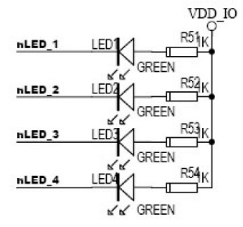
LED硬件连接
参考“tiny6410硬件手册.pdf”

Slide 9
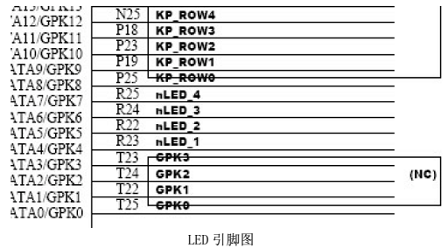

LED引脚图
参考“tiny6410硬件手册.pdf”

Slide 10
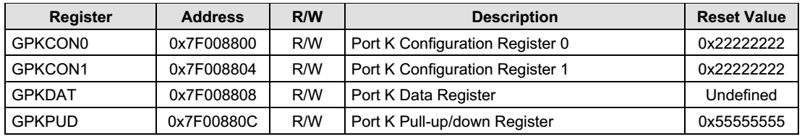
GPK控制寄存器
There are four control registers including GPKCON0, GPKCON1, GPKDAT, and GPKPUD in the Port K Control Registers
参考“S3C6410X.pdf”的chapter 10 GPIO

Slide 11
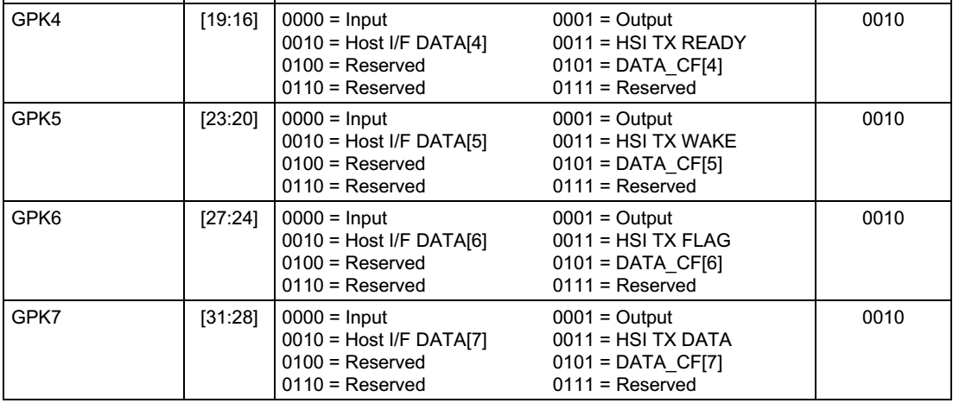
GPK4/5/6/7
参考“S3C6410X.pdf”的chapter 10 GPIO

Slide 12
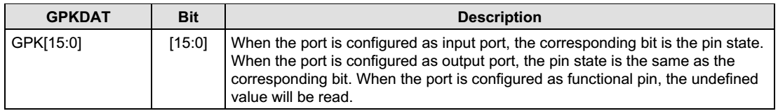
GPKDAT
参考“S3C6410X.pdf”的chapter 10 GPIO

Slide 13
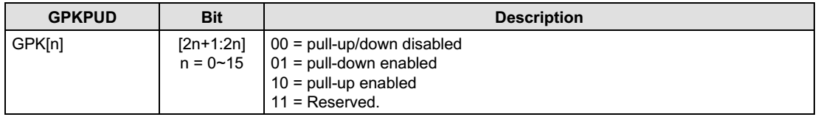
GPKPUD
参考“S3C6410X.pdf”的chapter 10 GPIO

Slide 14
LED点亮程序编写流程
1.配置GPKCON寄存器，根据硬件连接图，把相应端口配置为输出/输入
2.配置GPKDAT寄存器，设置相应端口的高/低电平（0/1）
3.根据需要，对上下拉寄存器GPKPUD进行配置

Slide 15
ARM汇编，LED点亮程序
1.硬件初始化
  外设基地址告诉CPU
  关闭看门狗
2.GPK寄存器设置，点亮LED

Slide 16

外设基地址告诉CPU
CPU访问地址，分为访问内存和外设，对这两类设备的访问方式不同，因此要告诉CPU，哪个地址范围是外设地址，这个范围之外的地址是内存
S3C6410地址分布参考“S3C6410x.pdf的chapter 2
内存(0x00000000～0x60000000),（Tab2-2）
外设(0x70000000-0x7fffffff)，大小256M（Tab2-3/2-4）

Slide 17
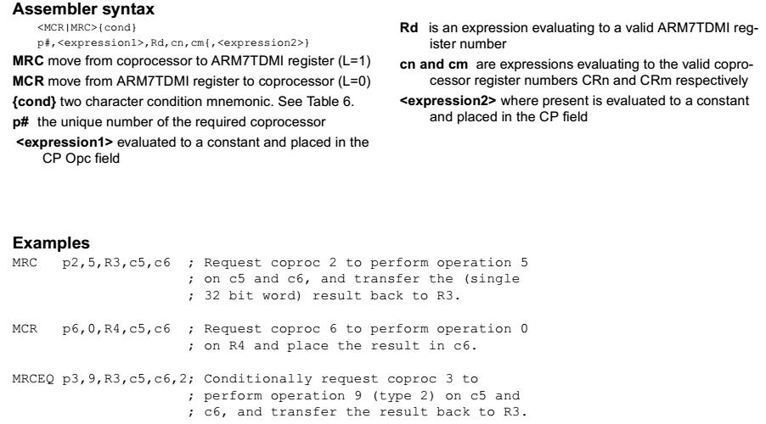
MCR/MRC指令
MCR/MRC，协处理器指令，对ARM协处理器操作
ARM7TDMIDatasheet.pdf，P71

Slide 18
CP15协处理器
CP15，为系统控制协处理器（System Control Coprocesssor）。它负责完成大部分的存储系统管理
CP15包含16个32位寄存器，其编号为c0～c15
c15寄存器：Peripheral Port Memory Remap Register

Slide 19
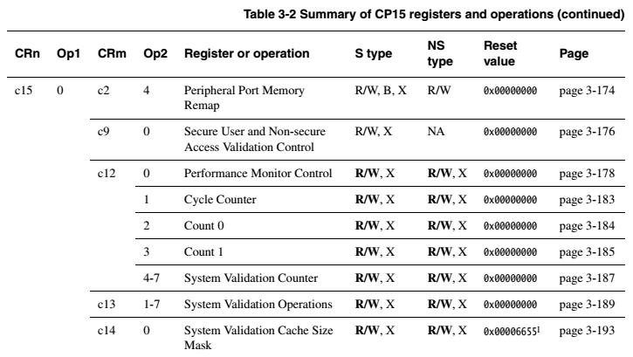
c15寄存器
参考“arm1176jzfs.pdf，P3-18，Tab3-2”

Slide 20
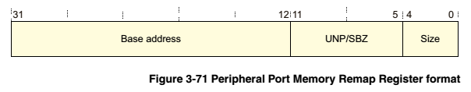
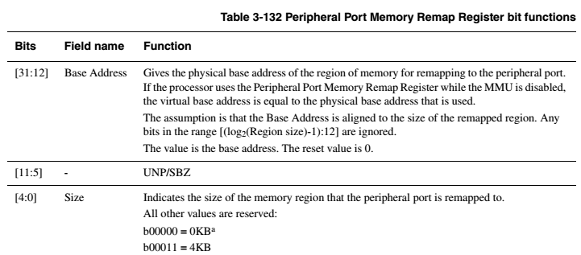
C15寄存器
参考“arm1176jzfs.pdf，P3-174，Tab3-132”

Slide 21

关闭看门狗
在S3C6410X.pdf手册中查看看门狗寄存器设置方法。Chapter 34

Slide 22
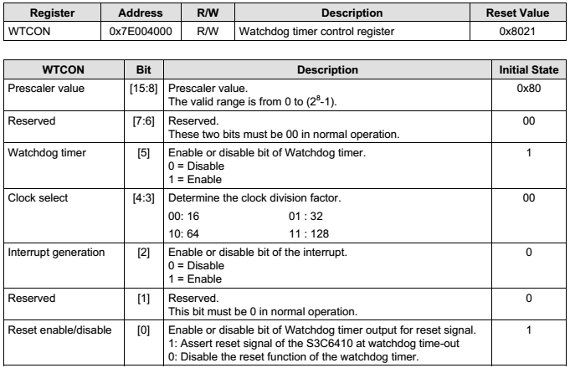
WTCON寄存器

Slide 23
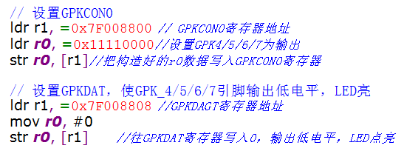
LED点亮，ARM汇编
参考led_s

Slide 24
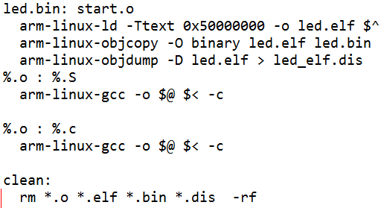
makefile文件

Slide 25
arm-linux-ld/ld
arm-linux-ld命令用于将多个目标文件、库文件链接成可执行文件。
-T addr选项：用来指定代码段、数据段、bss段的起始地址，也可以用来指定一个“链接脚本文件”，在链接脚本中进行更复杂的地址设置。
直接指定代码段、数据段、bss段的起始地址
  -Ttext startaddr
  -Tdata startaddr
  -Tbss startaddr

Slide 26
arm-linux-ld/ld
arm-linux-ld -Ttext 0x50000000 -o led.elf $^
指定代码段的起始地址为0x50000000，没有指定数据段和bss段，默认它们依次放在代码段后面

Slide 27
arm-linux-objcopy
arm-linux-objcopy用来复制一个目标文件的内容到另一个文件中，可以使用不同于源文件的格式来输出目标文件，即可以进行格式转换。
常用来把LINUX支持下的可执行文件（ELF格式）转换成纯粹的二进制文件（bin文件）
-O binary选项：指定输出的目标文件格式为二进制文件
arm-linux-objcopy -O binary led.elf led.bin

Slide 28
arm-linux-objdump
arm-linux-objdump用于显示二进制文件信息
-d/-D选项：反汇编可执行段
arm-linux-objdump -D led.elf > led_elf.dis

Slide 29
链接地址说明
arm-linux-ld -Ttext 0x50000000 -o led.elf $^，这里的链接地址设置为0x50000000，查询S3C6410X.pdf手册，可以知道，这个地址是DDR的起始地址。也就是说，这个程序是要放到DDR中运行的。DDR是要先初始化才能运行的，但是我们这个程序并没有对DDR初始化。
实际上DDR的初始化使用的minitools工具（裸机程序下载工具），这个工具负责DDR的初始化，然后再把程序下载到DDR中运行。
也可以到SRAM中运行，这时地址改成0x00000000

Slide 30
使用C程序，点亮LED灯
C程序和汇编程序有何不同？
C程序是从main函数开始执行，main函数由谁调用？是由启动代码调用，启动代码由操作系统提供。
当没有操作系统时，启动代码必须自己写
裸机条件下，写C程序的步骤：
  写启动代码：硬件相关设置，用汇编代码编写(start.S)
  调用C函数，这个C函数不一定非用main，用C语言编写(main.c)

Slide 31
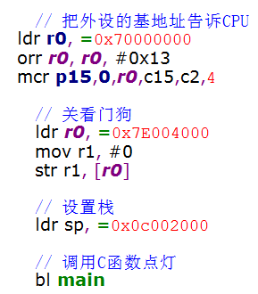
启动代码(start.S)
1.硬件初始化代码和之前的汇编代码没有不同
2.多了设置栈的操作
3.多了调用C函数的语句

Slide 32
为什么设置栈
C程序中的局部变量、返回地址等都是保存在栈中，因此在调用C函数之前，必须设置好栈。在有操作系统时，操作系统替我们设置好栈，然后调用main函数。没有操作系统时，想要运行C程序，除了硬件初始化之外，还必须要先设置栈。
如何设置栈？栈就是内存的一块区域，设置栈就是把某一块可用的内存区域指定给SP（R13）寄存器即可。

Slide 33
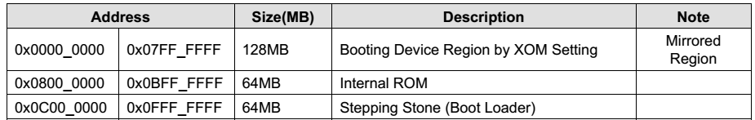
怎么设置栈
哪些内存区域是可用的？在S3C6410刚上电启动时，外部的DDR内存不可用（DDR需要先初始化才能使用）。但是在S3C6410内部有一块内存区域不需要初始化即可使用（stepping stone）
stepping stone的地址范围是0x0C000000~0x0BFFFFFF，因此堆栈指针(SP)指向这个区域的某个地址

Slide 34
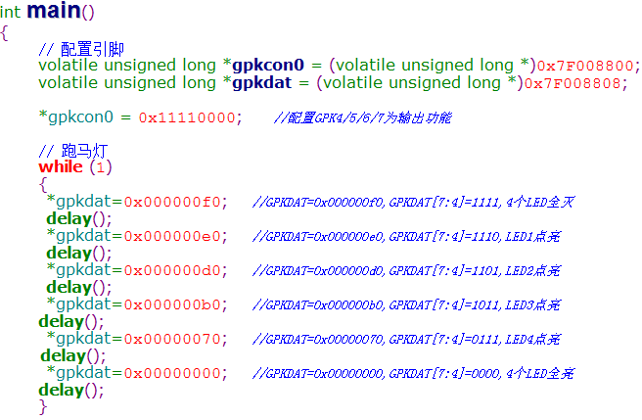
LED点亮 C程序（main.c）
参考led_c1
这里不一定非要用main函数，任意一个函数名均可

Slide 35
改进的C程序
上述C程序在功能上没什么问题，但是编写风格上不好
  程序阅读性不好
  没有模块化设计
  有些细节没有考虑到，比如对GPKCON0、GPKDAT寄存器赋值时，对其他bit位也修改了，这可能造成其他意外的错误。
参考 led_c2，由start.s、main.c、led_c.c、led.h构成。start.s汇编编写的启动代码，main.c主函数，led_c.c自定义的函数，led.h宏定义的常量

Slide 36
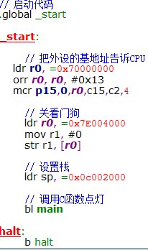
start.s

Slide 37
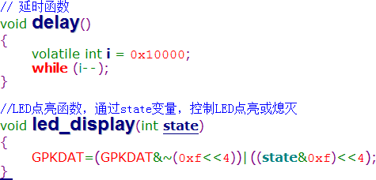
led_c.c

Slide 38
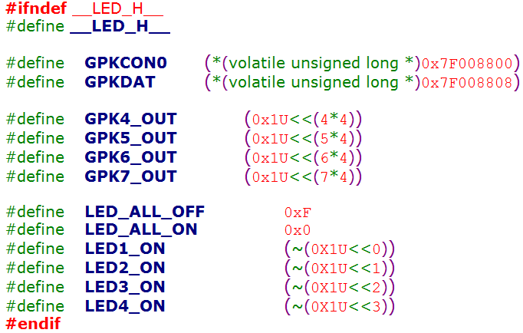
led.h

Slide 39
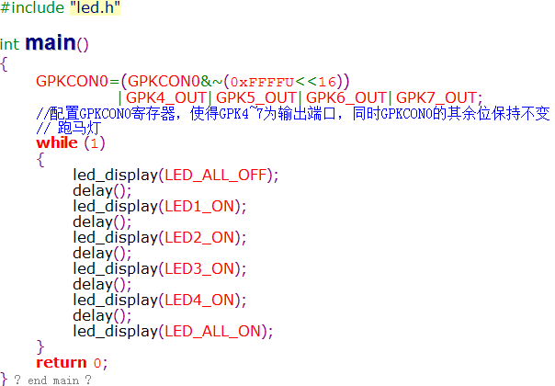
main.c

Slide 40
第6章 基于S3C6410的系统硬件设计
1.开发环境搭建及开发板硬件
2.LED的控制原理及编程
3.中断控制原理与编程

Slide 41
S3C6410中断
内部中断
  由S3C6410内部触发，如UART、WATCHDOG、Timer等
外部中断
  由s3c6410外部设备触发的中断就是外部中断，外设通常是连接在GPIO上
实例：按下tiny6410上的key1~key4键，通过中断的方式，点亮LED1~LED4

Slide 42
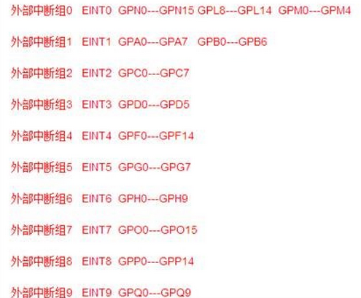
S3C6410外部中断
s3c6410具有187个多功能复用I/O端口（GPIO），有127个可以用于外部中断。这127个引脚可以分为10个分组：
把GPIO端口配置为中断功能，当电平发生变化时，就会触发中断

Slide 43
中断流程
cpu
中断控制器
GPIO
按键
CPSR [7]
中断总开关
UART
触摸屏
一.中断初始化
  1.设置源头（GPIO），使其有能力发送中断给CPU
  2.设置中断控制器
  3.打开中断总开关，CPSR[7]=0
  二.编写中断服务函数ISR
中断处理
(ISR)

Slide 44
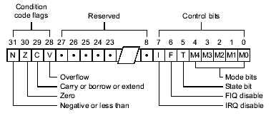
CPSR
CPSR_bit7=0，打开中断

Slide 45
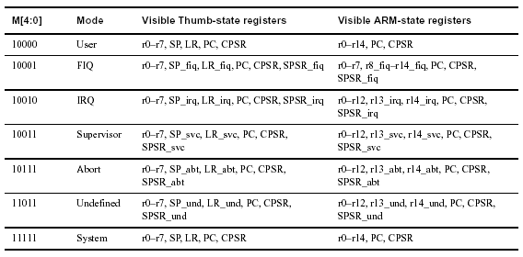
CPSR模式位

Slide 46
S3C6410中断处理模式
中断非向量模式
中断向量模式

Slide 47
中断非向量模式
当中断产生时，跳转到中断异常去，然后这个中断异常中，编写程序，判断是哪一个中断产生，然后去执行对应的中断处理程序。又称system_bus模式
在整个程序的最开始的位置根据异常向量表，安排异常向量
S3C6410之前处理器采用该中断处理模式

Slide 48
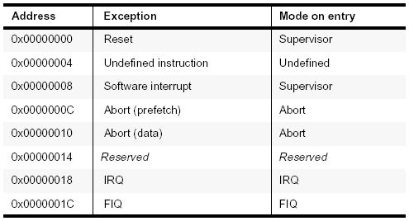
S3C6410异常向量
中断也是一种异常

Slide 49
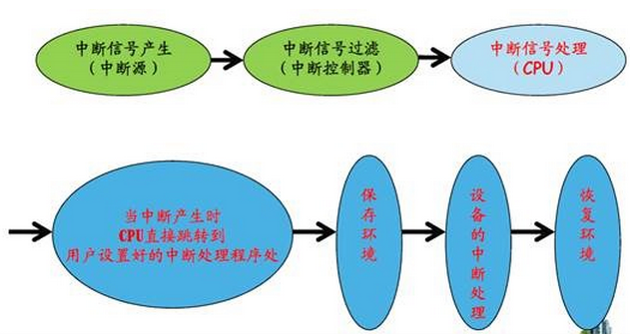
中断非向量模式流程图

Slide 50
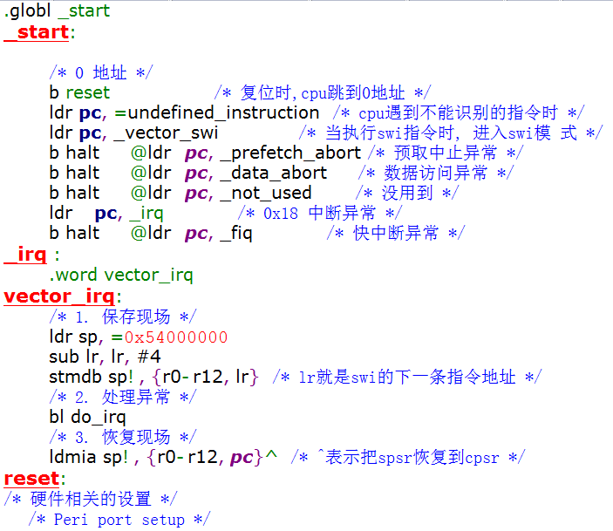
中断非向量模式示例代码

Slide 51
中断向量模式
提前设定每个中断对应的中断服务程序的入口地址，这样当中断产生的时候，就不用跳转到中断异常去了，直接跳转到对应的中断程序去了（由硬件自动完成）。这样中断处理的效率就提高了。又称VIC_port模式
这是S3C6410支持的一种模式，之前的处理器不支持这种模式。本节采用这种模式讲解中断处理

Slide 52
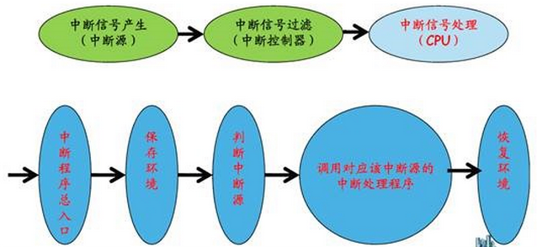
中断向量模式流程图

Slide 53
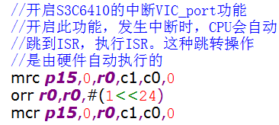
VIC_port模式使能
若要使用VIC_port模式，必须先使能该模式，通过对c15协处理器的操作，使能该模式。

Slide 54
中断处理流程
一.中断初始化
  1.设置源头（GPIO），使其有能力发送中断给CPU
  2.设置中断控制器
  3.打开中断总开关，CPSR[7]=0
  二.编写中断服务函数ISR

Slide 55
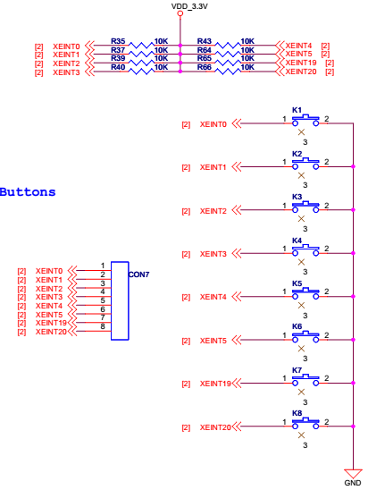
1.设置源头
Tiny6410按键硬件电路
参考Tiny6410SDK-V1.2-120626-Schematic.pdf

Slide 56
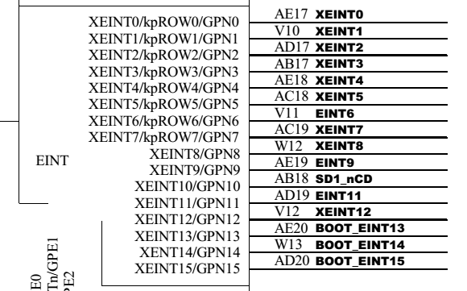
Tiny6410按键中断硬件电路
参考Tiny6410-1107-Schmetic.pdf

Slide 57
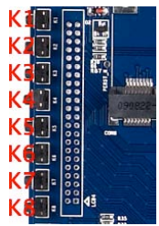
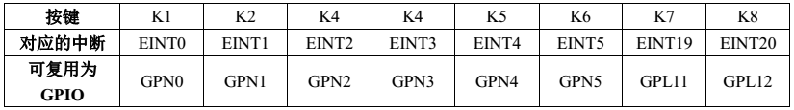
Tiny6410按键中断硬件电路
参考“01- Tiny6410硬件手册.pdf”

Slide 58
按键中断资源
1.设置源头流程：
A.使用GPNCON寄存器，配置GPN0~3为中断功能
B.配置中断触发方式：高电平触发、低电平触发、上升沿触发、下降沿触发、双边沿触发，EINT0CON0寄存器
C.使能中断，EINT0MASK寄存器

Slide 59
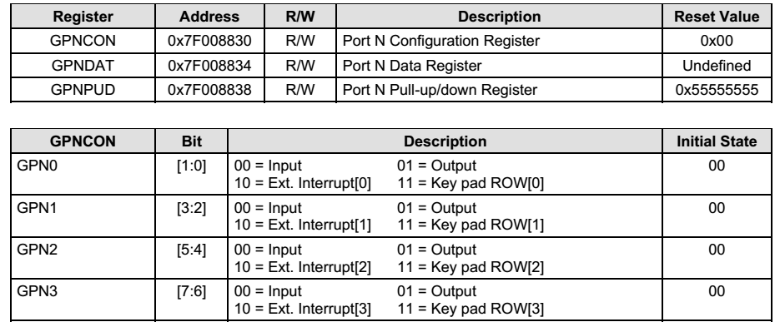
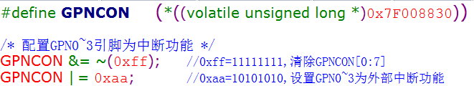
A.GPNCON寄存器
S3C6410X.pdf,chapter 10

Slide 60
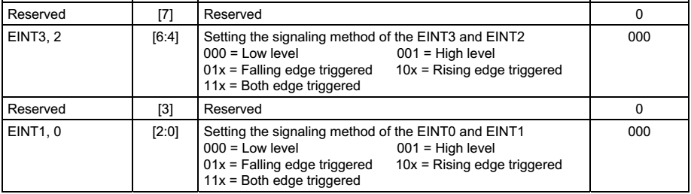
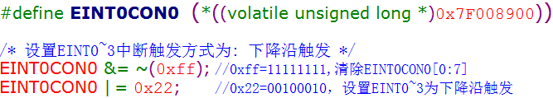
B.EINT0CON0寄存器
S3C6410X.pdf,chapter 10

Slide 61
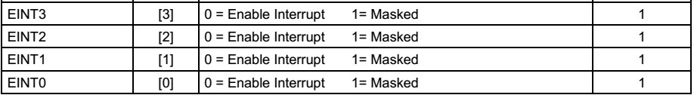

C.EINT0MASK
S3C6410X.pdf,chapter 10

Slide 62
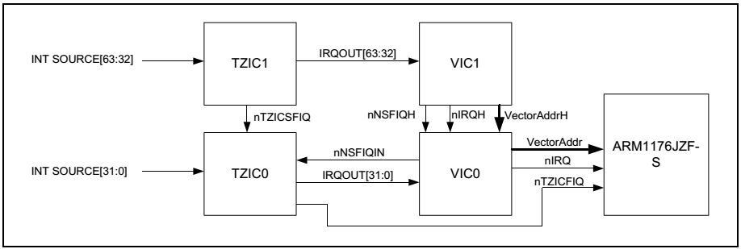
2.设置中断控制器
参考“s3c6410x.pdf”的chapter 12
红色框部分是两个中断控制器，分别管理各自的32个中断源。一共64个中断源

Slide 63
2.设置中断控制器流程
A.首先要设定中断的类型是IRQ还是FIQ。但是在配置之前呢，为了预防不可知的中断发生，应先把中断关闭，使用VICxINTCLEAR(x=0 or 1)寄存器
B.设定中断类型是IRQ还是FIQ，使用VICxINTSELECT寄存器
C.清除中断（防止上一次中断发生后，没有清除中断。不清除中断，会连续自动响应中断），使用VICxADDRESS寄存器
D.设定中断服务服务程序的入口地址，使用VICxVECTADDR寄存器
E.使能中断，使用VICxINTENABLE寄存器
相关寄存器的配置说明查看S3C6410X.pdf

Slide 64
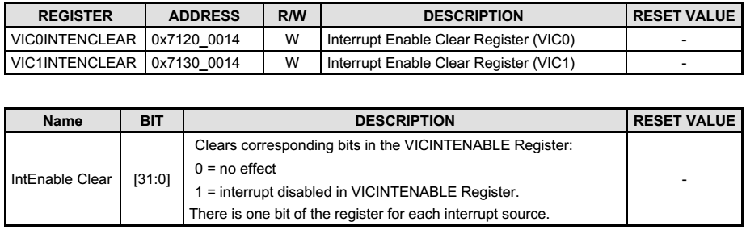

A.中断关闭

Slide 65
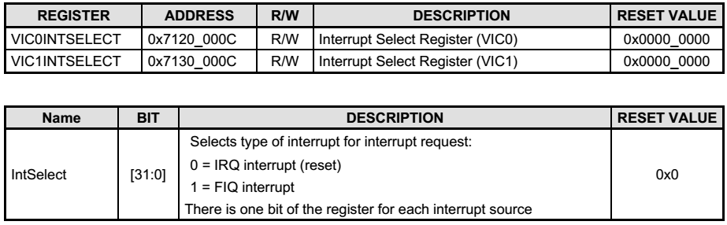
B.设定中断类型

Slide 66
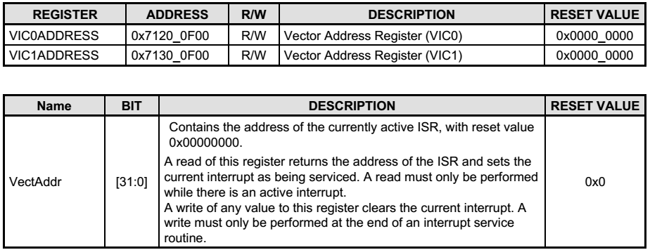
C.清中断

Slide 67
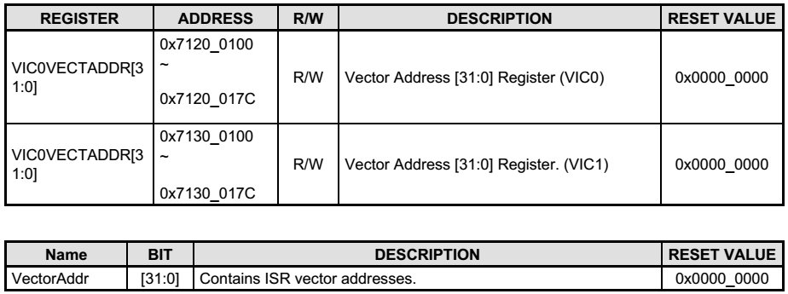
D.设定ISR入口地址

Slide 68
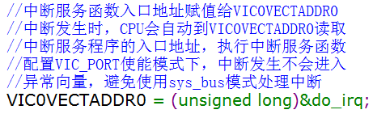
D.设定ISR入口地址
把中断服务程序do_irq的入口地址赋值给VIC0VECTADDR[0]寄存器，当外部0号中断源发生中断时，硬件会自动到这个寄存器中取do_irq的入口地址，从而执行do_irq
这里VIC0VECTADDR0是头文件中定义的VIC0VECTADDR[0]寄存器的地址

Slide 69
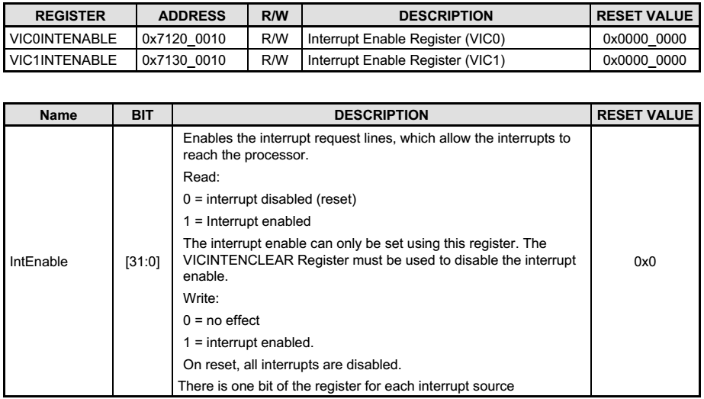

E.使能中断
S3C6410x.pdf, chapter 12

Slide 70

3.打开总开关CPSR
清除CPSR_bit7后，此时如果有按键按下，GPIO模块就会产生一个中断给中断控制器，中断控制器中已经使能了中断，发出一个信号给CPU
CPU执行每一条指令之前，都会先判断有无中断发生，如果有：
  1.CPU进入irq模式；
  2.之前的CPSR保存到SPSR_irq
  3.使用irq模式下的R13_irq和R14_irq
  4.把下一条指令的地址存入R14_irq
  5.硬件读取VIC0VECTADDR中设定的ISR地址，跳入ISR执行
这5个动作是硬件自动完成的
软件要做什么？

Slide 71
二.中断服务程序ISR
中断服务程序ISR，软件部分完成的工作：
  1.保存现场：把相关寄存器、LR（R14）入栈
  2.处理中断：a.分辨中断源；b.进行相应处理；c.清除中断，否则返回后会马上再次发生中断。
  3.恢复现场

Slide 72
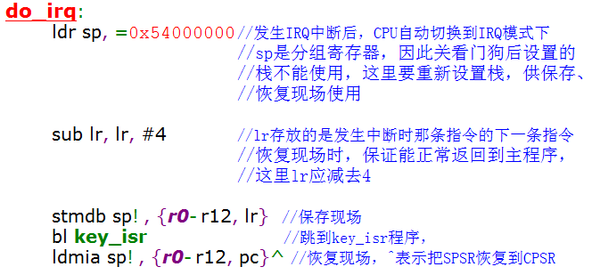
1.保存现场/3.恢复现场
由于中断发生时，硬件动作中把下一条指令的地址存入LR，而上一条指令尚未执行，在恢复现场后，程序应从中断发生时的上一条指令开始执行，因此这里LR需减去4。

Slide 73
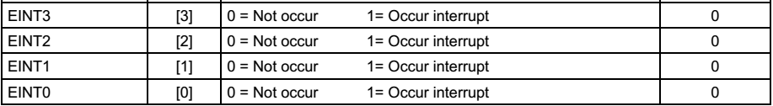
2.处理中断
S3C6410x.pdf, chapter 10
a.分辨哪 个是哪个中断，EINT0PEND

Slide 74
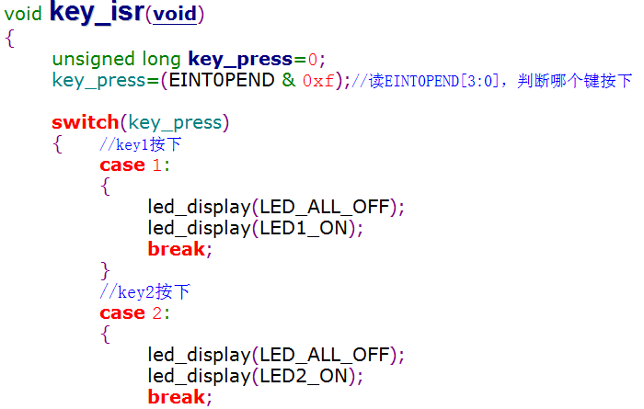
2.处理中断
b.进入相应的中断处理程序：
当key1~key4按下时，分别点亮LED1~4.

Slide 75


2.处理中断
S3C6410x.pdf, chapter 12
c.清中断：先清源头，再清中断控制器
  清源头：对ENT0PEND寄存器相应位写入“1”
  清控制寄存器：对VIC0ADDRESS寄存器写入“0”

Slide 76
实例:irq
主程序运行时(main函数)，使用key产生中断，当分别按下key1~4时，分别点亮LED1~4.

Slide 77
VIC_Port模式中断处理总流程
一.使能VIC_port模式
二.中断初始化
  1.设置源头（GPIO）
    A. 配置GPIO端口为中断功能
    B.配置中断触发方式
    C.使能中断
  2.设置中断控制器
    A.关闭中断
    B.设定中断类型
    C.清除中断
    D.设定中断服务程序（ISR）的入口地址
    E.使能中断
  3.打开中断总开关，CPSR[7]=0

Slide 78
VIC_Port模式中断处理总流程
三.中断服务程序ISR
  1.保存现场
  2.处理中断：
    A.分辨中断源；
    B.进行相应处理；
    C.清除中断。
  3.恢复现场

Slide 79
谢谢

